Slide 1
Участковые железнодорожные станции

Slide 2
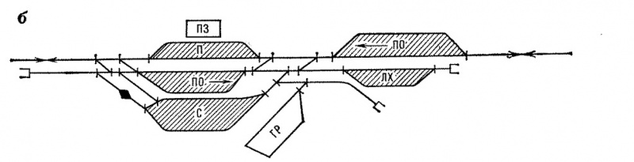
Участковая станция - раздельный пункт, предназначенный для обработки транзитных грузовых и пассажирских поездов, выполнения маневровых операций по расформированию-формированию сборных и участковых поездов, обслуживания подъездных путей. Пункт смены локомотивов и локомотивных бригад.

Slide 3
Классифицируются участковые станции по:
по роду тяги ;
по схеме тягового обслуживания;
по числу главных путей на подходах;
по числу примыкающих подходов участковые станции бывают неузловые, т.е. расположенные на одной однопутной или двухпутой линии и узловые, с тремя и более подходами линий.

Slide 4
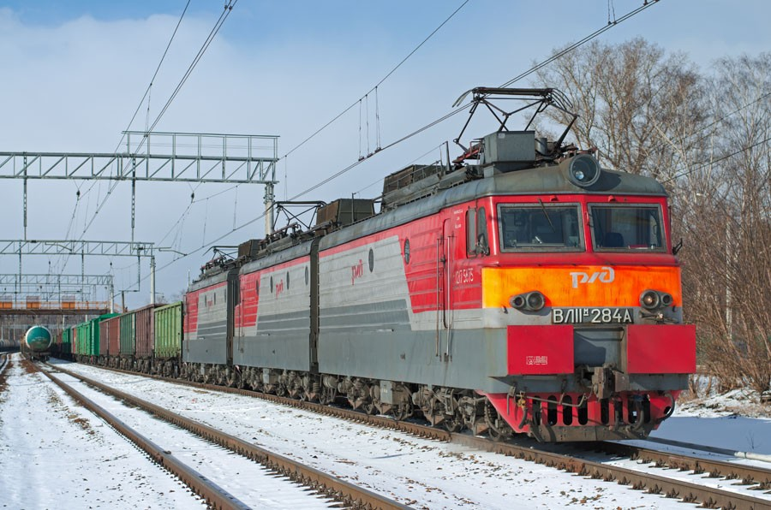
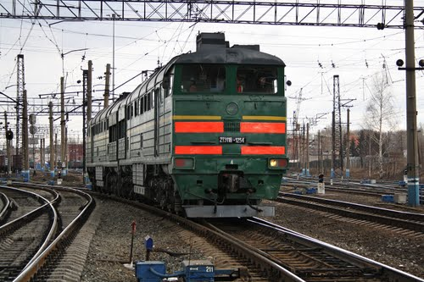
Классификация участковых станции по роду тяги:
Участковые станции электри­ческой тяги;
участковые станции тепловозной тяги;
участковые станции смешанной тяги.

Slide 5
Схема тягового обслуживания:
со сменой локомотивных бригад;
со сменой локомотивных бригад и локомотивов, которые могут быть:
станции с эксплуатационно-ремонтным депо (основное депо) для выполнения текущих ремонтов локомотивов и технического обслуживания локомотивов;
с эксплуатационными депо (оборотное депо), выполняющими техническое обслуживание локомотивов, приписанных к данному депо.

Slide 6
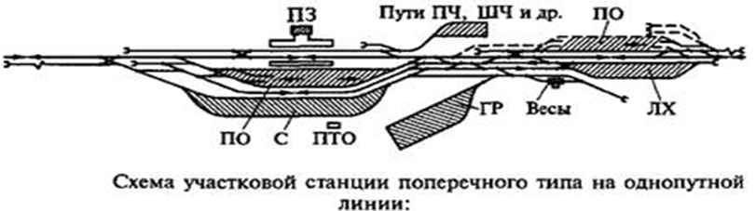
Схемы участковых станций
Рекомендуются три основные типа участковых станций: поперечного, продольного и полупродольного типа.

Slide 7
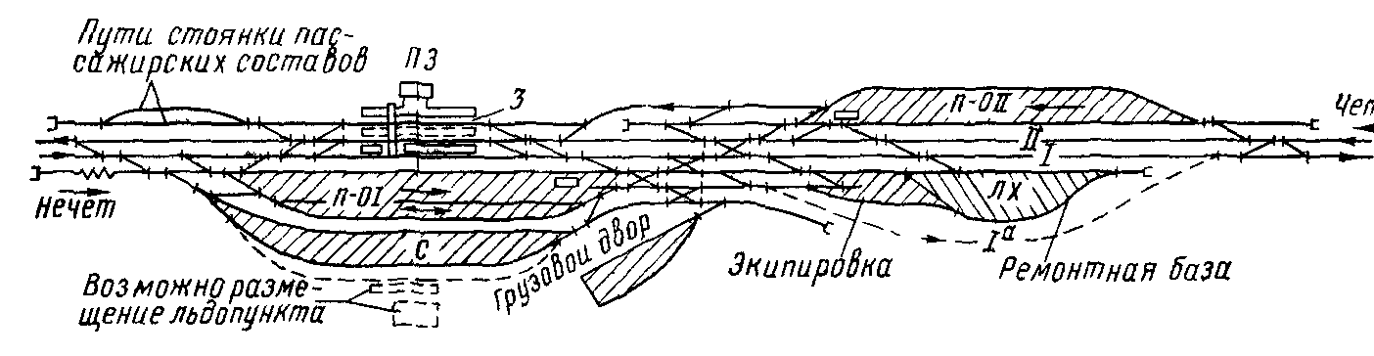
Схема участковой станции продольного типа
Схема участковой станции продольного типа характерна последовательным расположением приемоотправочных парков для нечетного и четного направлений дви­жения поездов.

Slide 8
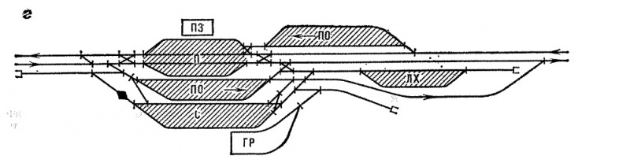
Схема участковой станции полупродольного типа

Slide 9
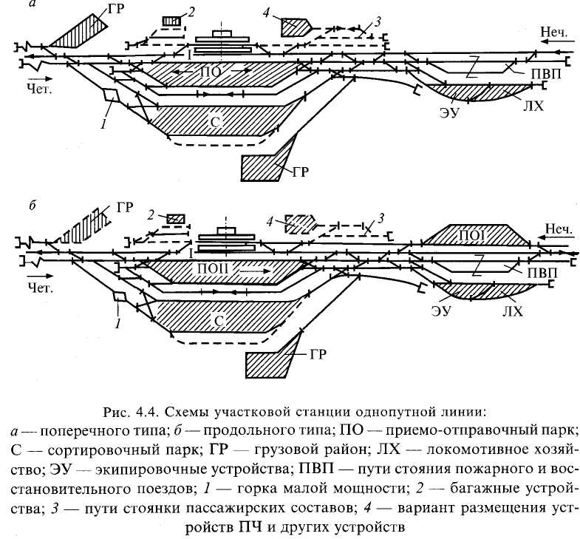
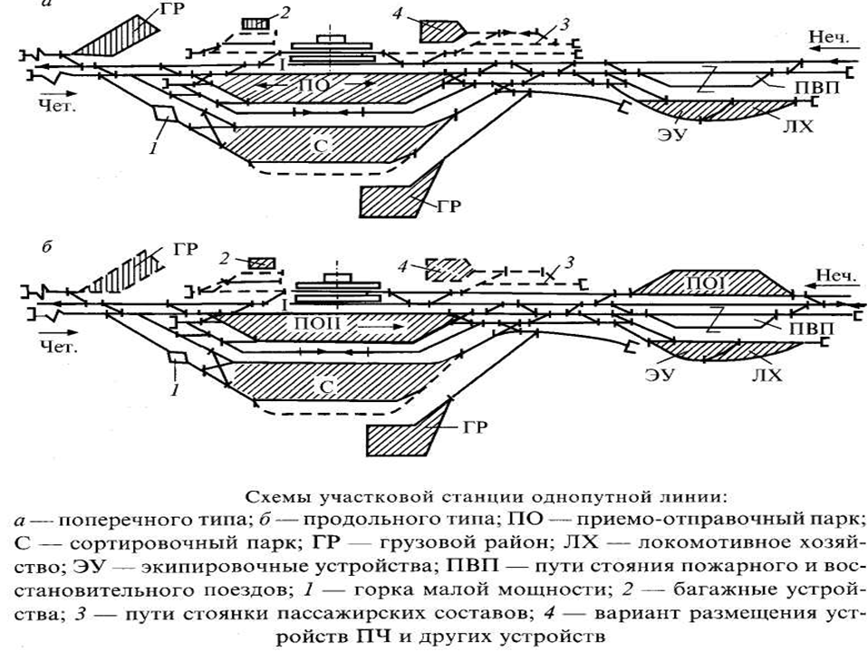

Slide 10
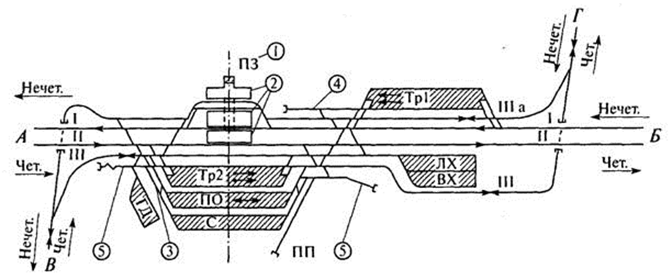
Узловые участковые станции:
Узловые участковые станции отличаются от неузловых тем, что к ним примыкает не менее трех подходов железнодорожных линий.

Slide 11
Схемы узловых участковых станций зависят от многих условий:
числа примыкающих линий
количества главных путей на этих линиях
числа пассажирских поездов
размеров транзитных и перерабатываемых вагонопотоков
длина имеющейся площадки
размещение устройств до примыкания новой линии.

Slide 12
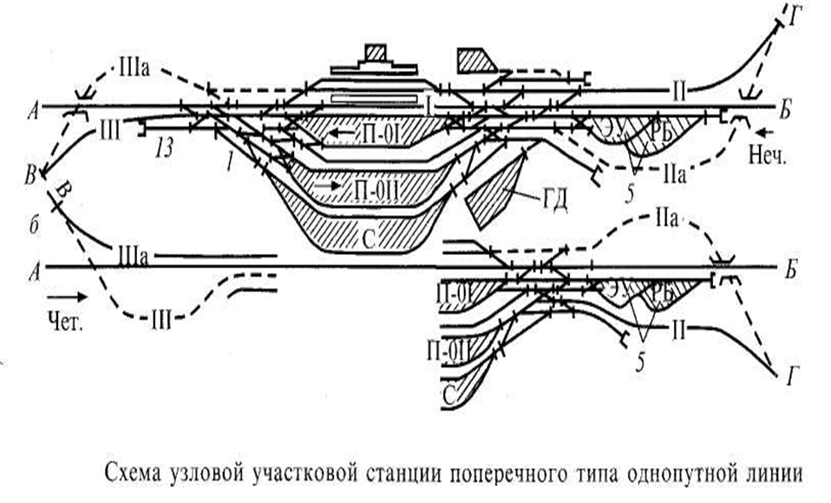

Slide 13
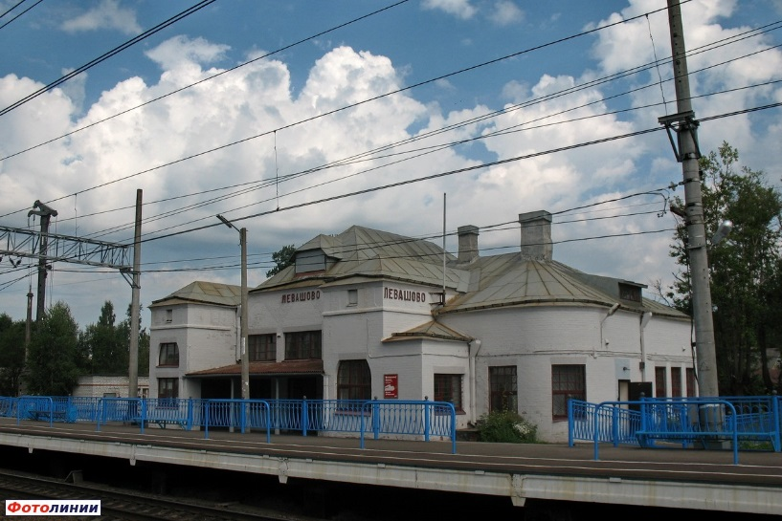
Пассажирское хозяйство на участковых станциях
На участковые станции поступают пассажирские поезда сквозные, конечные, пригородные. Устройства для обслуживания пассажиров на участковых станциях состоят из путевого развития для при­ема, отправления, отстоя поездов, пассажирского здания, платформ, пере­ходов в одном или разных уровнях.
Пассажирское здание участковой станции должно иметь все необходимые устройства для обслуживания пассажиров.

Slide 14
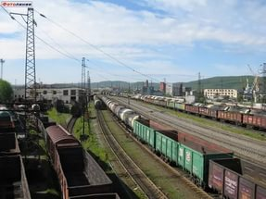
Грузовое хозяйство
Для обслуживания промышленных и других предприятий и организаций, не имеющих подъездных путей, а также населения на участковых станциях сооружают грузовые районы.
В грузовых районах участковых станций выполняются грузовые и коммерческие операции: погрузка, выгрузка и хранение грузов, оформление документов, сортировка контейнеров и мелких отправок, подготовка ваго­нов к погрузке.

Slide 15
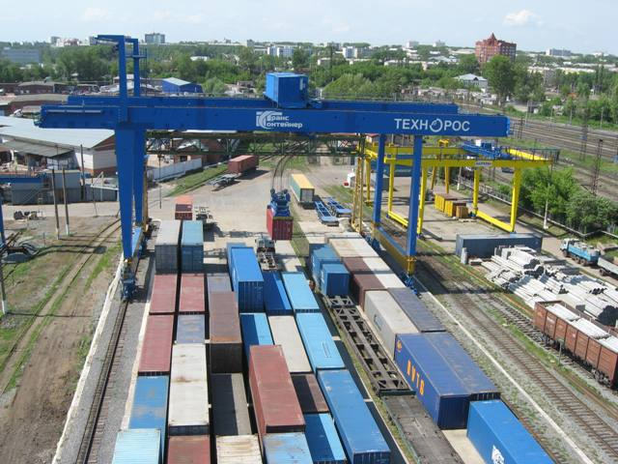
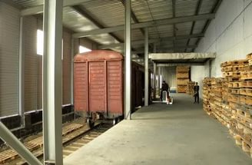
Устройства для выполнения грузовых операций:
крытые склады;
контейнерные площадки;
площадки или повышенные пути;
платформы для колесных грузов и самоходных единиц;
платформы для непосредственной перегрузки из вагона на автотранспорт или наоборот.

Slide 16
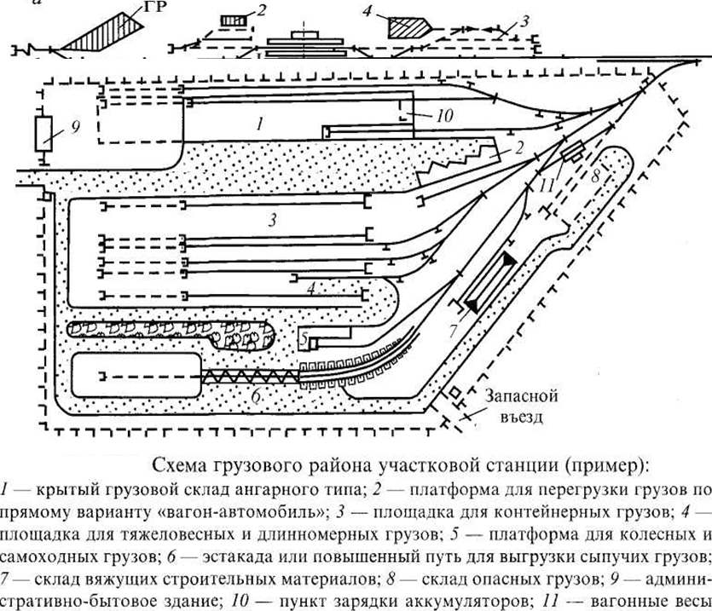

Slide 17
К устройствам локомотивного хозяйства относят:
локомотивное депо с мастерскими и служебно-бытовыми помещениями;
экипировочные устройства;
пути для прохода и стоянки локомотивов;
устройства энергоснабжения, теплоснабжения, служебно-технические здания.

Slide 18
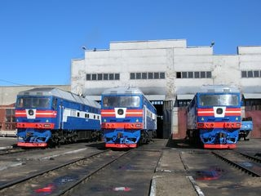
Локомотивное хозяйство
Устройства локомотивного хозяйства предназначены для подготовки локомотивов в рейс, ремонт, экипировка, стоянки запаса локомотивов. На территории локомотивного хозяйства размещаются также пути для пожарного и восстановительного поезда, котельная и иногда материальный склад.

Slide 19
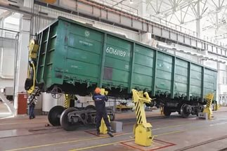
Вагонное хозяйство
Устройства вагонного хозяйства предназначены для подготовки вагонного парка к перевозкам, постоянного контроля его состояния, ремонта вагонов для поддержания их в состоянии, обеспечивающим безопасность перевозок.
К устройствам вагонного хозяйства относятся: вагонные депо, пункты технического обслуживания вагонов, пункты подготовки вагонов к пере­возкам и др.

Slide 20
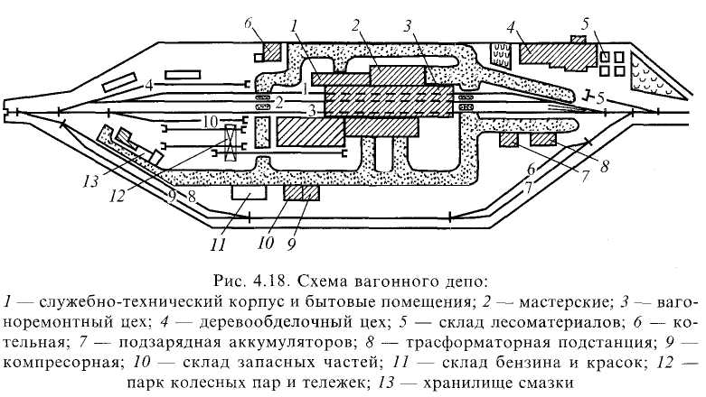
К устройствам вагонного хозяйства относятся:
вагонные депо,
пункты технического обслуживания вагонов,
пункты подготовки вагонов к перевозкам

Slide 21

Контрольные вопросы

Slide 22
Для чего предназначены участковые станции?
Назовите основные устройства на участковых станциях.
Как выбирается вариант расположения грузовых устройств на участковых станциях?
Какие устройства локомотивного хозяйства могут быть на участковых станциях?
Перечислите устройства вагонного хозяйства, предусматриваемые на участковых станциях.
Назовите основные достоинства и недостатки станций поперечного типа на однопутных и двухпутных линиях.
От чего зависит число приемоотправочных путей на участковых станциях?
Какие виды сортировочных устройств предусматриваются на участковых станциях?

Slide 23
Спасибо за внимание!

